Slide 1
ОСОБЕННОСТИ 3D ИНВЕРСИИ ГРАВИТАЦИОННЫХ И МАГНИТНЫХ ПОЛЕЙ ПРИ ОБЪЕМНОМ ГЕОКАРТИРОВАНИИ ОБШИРНЫХ ПЛОЩАДЕЙ
Давыденко А.Ю. (ИГУ, Иркутск), А.В. Грайвер (ETH, Zurich)

Slide 2
Проведение высокоточных наземных и, особенно, аэросъемок на обширных площадях объективно, определили развитие систем обработки и интерпретации соответствующего назначения.
В программе GelioSMI, предназначенной для обработки, интерпретации и решения задач моделирования, помимо робастных методов многомерного анализа данных площадных геофизических съемок для решения задач фильтрации и комплексного анализа данных, реализована технология 3D инверсии потенциальных полей на основе сеточных моделей.

Slide 3
П. С. Мартышко, И. В. Ладовский, Д. Д. Бызов. 2013, О РЕШЕНИИ ОБРАТНОЙ ЗАДАЧИ ГРАВИМЕТРИИ НА СЕТКАХ БОЛЬШОЙ РАЗМЕРНОСТИ. ДАН, т. 450, № 6, с. 702–707.
Бабаянц П.С., Тарарухина Н.М., 2011, ОСОБЕННОСТИ ТЕХНОЛОГИИ ИНТЕРПРЕТАЦИИ КОМПЛЕКСНЫХ АЭРОГЕОФИЗИЧЕСКИХ ДАННЫХ В УСЛОВИЯХ РАЗВИТИЯ ПОРОД ТРАППОВОГО КОМПЛЕКСА. Разведка и охрана недр, т.7, 2011, с. 23-30.
Hansen P. C. Rank-deficient and discrete ill-posed problems: numerical aspects of linear inversion, SIAM, Philadelphia, 1998, 247.
Y. Li, D. Oldenburg, 1996, 3-D INVERSION OF MAGNETIC DATA. GEOPHYSICS, VOL. 61, NO. 2; P. 394-408.
Fedi, M., Hansen, P. C. & Paoletti, V., 2005. TUTORIAL: ANALYSIS OF DEPTH RESOLUTION IN POTENTIAL-FIELD INVERSION. Geophysics, 70.
Aster, R.C., B. Borchers, and C.H. Thurber (2012), Parameter Estimation and Inverse Problems, 2nd edition, Academic Press.
Menke, W. (2012), Geophysical Data Analysis: Discrete Inverse Theory, 3rd Edition, San Diego, California: Academic Press.
Martin Cuma M., Wilson G.A. and Zhdanov M., 2012, LARGE-SCALE 3D INVERSION OF POTENTIAL FIELD DATA. Geophysical Prospecting. -. - Vol.60. - Issue 6. - p. 1186–1199.
Paoletti, V., Hansen , P. C., Fedi, M., 2014_A Computationally Efficient Tool for Assessing the Depth Resolution in Potential-Field Inversion. Technical Report.

Slide 4
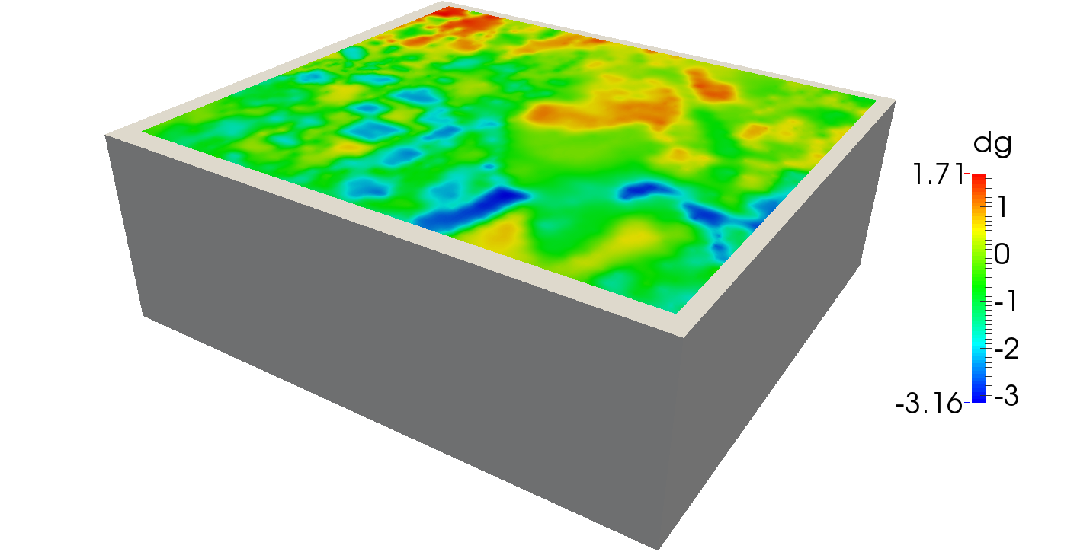
Реализация трехмерной инверсии
Нахождение распределения физических свойств в трёхмерной среде по конечному числу наблюдений физического поля над дневной поверхностью.
$$ρ\left(x\right)?$$

Slide 5
3D инверсии гравитационного и магнитного полей на основе сеточных моделей

Slide 6
Поле сеточной модели b=Ax А – матрица базисных функций; x – определяемое физическое свойство.

Slide 7
Расчет базисных функций для решения прямой задачи магниторазведки

Slide 8
Численная постановка задачи
Минимизация функции невязки методом наименьших квадратов
$$\min_{m}{{\left\|W_{d}(Am −d)\right\|}_{2}^{2}+β{\left\|R\left(m −m_{0}\right)\right\|}_{2}^{2}}$$
$$W_{d}−весовая матрица данных$$
$$A−оператор прямой задачи$$
$$m−вектор модельных параметров$$
$$d−вектор наблюдений$$
$$β−параметр регуляризации$$
$$R−оператор регуляризации$$
$$m_{0}−априорная модель (м.б. =0)$$

Slide 9
Минимизация функции невязки методом наименьших квадратов
$$\min_{m}{{\left\|W_{d}(Am −d)\right\|}_{2}^{2}+β^{2}{\left\|R\left(m −m_{0}\right)\right\|}_{2}^{2}}$$
$$⇔$$
$$\min_{m}{{\left\|\left(\begin{matrix}W_{d}A \\ βR\end{matrix}\right)m−\left(\begin{matrix}W_{d}d \\ βRm_{0}\end{matrix}\right)\right\|}_{2}^{2}}$$
или в виде СЛАУ
$\left(\begin{matrix}W_{d}A \\ βR\end{matrix}\right)m=\left(\begin{matrix}W_{d}d \\ βRm_{0}\end{matrix}\right)$ - устойчивое решение итерационным методом LSQR (Least Squares with QR-factorization)
в условиях бесконечной точности эквивалентно решению системы нормальных уравнений
$$\left(A^{T}W_{d}^{T}W_{d}A+β^{2}R^{T}R\right)m=A^{T}{W_{d}^{T}W}_{d}d+βRm_{0}$$

Slide 10
Реализованная в программе GelioSMI технология 3D инверсии
Инверсия гравитационного поля для определения эффективной избыточной плотности.
Инверсия магнитного поля для определения эффективной магнитной восприимчивости для модели индуктивного намагничения.
Инверсия магнитного поля с определением составляющих вектора суммарной намагниченности для моделей, учитывающих существенный вклад остаточной намагниченности.
Пересчёт поля на заданную поверхность, основанный на аппроксимации пересчитываемого поля эквивалентными источниками в виде заданной сеточной модели.
Расчет эффектов отдельных слоев сеточной модели.

Slide 11
Программные решения 3D инверсии
Устойчивые итерационные методы наименьших квадратов LSQR и CGLS (Paige and Saunders, 1982);
Использование современных мультиядерных процессоров (реализация на C++ с использование OpenMP) с распараллеливанием операций линейной алгебры.
Использование весовой функции по глубине (Li and Oldenburg 1996).
Метод опорной области для снижения затрат времени и памяти (Zhdanov et al. 2010).
Автоматический перебор значений параметра регуляризации и числа итераций, определяющих глубину исследования.

Slide 12
Метод опорной области
Плотная матрица A занимает O(nm) памяти. Метод опорной области позволяет снизить память до O(nс), где c << m в независимости от m (матрица A становится разреженной).
$$A_{ij}=\left\{\begin{matrix}K(r_{i },r_{j}^{′}) & \sqrt{r_{i}^{2}−r_{j}^{2}}≤r \\ 0 & otherwise\end{matrix}\right.$$
$K(r_{i },r_{j}^{′})−$эффект j-ой призмы в i-ой точки наблюдения
$r_{i }−$ координаты i-ой точки наблюдения
$r_{j}^{′}−$ координаты j-ой призмы
r – радиус опорной области (как правило, до 1000-2000 м для сети 50х50 м)

Slide 13
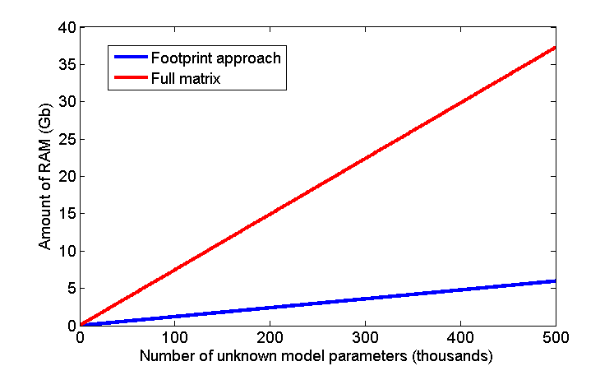
Метод опорной области
Потребление оперативной памяти в Гб для полной инверсии и с использованием метода опорной области.
10000 наблюдений, сеть 50 х 50 м, радиус опорной области 1000 м.

Slide 14
Проблемы, возникающие при инверсии

Slide 15
Моделирование и проблема оценки информационной содержательности инверсии
Развитая теория интерпретации геофизических данных и современные возможности вычислительных методов и техники не снимают с повестки дня проблему объективной оценки информационной содержательности решений обратных задач геофизики.
Необходима разработка способов оценки геологической эффективности интерпретации геофизических данных в конкретных физико-геологических условиях для разнообразных систем регистрации полей.
По прежнему актуальны развитие подходов к выбору способа параметризации модели, определение методов и параметров регуляризации на основе априорной геолого-геофизической информации и условий исходной задачи.
Моделирование – средство оценки информационной содержательности инверсии.

Slide 16
Использование простых моделей
Целесообразно для определения параметров инверсии при интерпретации относительно изолированных аномалий, обусловленных компактными объектами.
Малоэффективно при инверсии полей на значительных площадях из-за необходимости перебора большого числа перебора вариантов моделей, их сочетаний, параметров отдельных моделей и инверсии.
Существенно субъективно за счет остронаправленной настройки параметров инверсии (размеры и форма ячеек, способы и параметры регуляризации) для рассматриваемой модели - почти всегда можно подобрать параметры сетки и инверсии, позволяющие получить приемлемое для данной модели решение, но это не гарантирует получение приемлемого решения для физико-геологических сред сложного строения.
Трудность количественной оценки качества решений.

Slide 17
Использование стохастических моделей
Целесообразно для определения информационной содержательности инверсии полей, регистрируемых на больших площадях и соответствующих физико-геологическим средам сложного строения.
Повышают объективность решения этой проблемы за счет вероятностно-статистического описания моделей сред и полей и соответствующего использования случайных реализаций геометрических и физических параметров модели среды и систем наблюдений.
Позволяют получать естественные статистические оценки качества решений с учетом априорной информации о свойствах физико-геологических неоднородностей среды.
Позволяют моделировать наличие помех, связанных с неоднородностями среды и конечностью аппроксимирующей сетки.

Slide 18
Двухфазная модель ячеистого беспорядка
Модель достаточно универсальна и позволяет делать композиции моделей среды с различными размерами и характером неоднородностей и статистическими характеристиками физических свойств вещества.
Позволяет получать для системы «объект-поле» решения прямых задач в стохастической постановке [Вахромеев, Давыденко, 1987].
Хорошо приспособлена для моделирования контрастных сред («рудные» задачи).
Естественна при изучении возможностей инверсии на сеточных моделях.

Slide 19
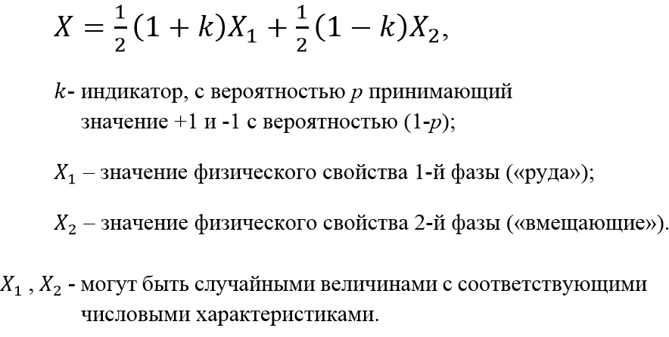
Двухфазная модель ячеистого беспорядка

Slide 20
Пример описания трехмерной модели ячеистого беспорядка
Магнитная восприимчивость ячеек с заданной вероятностью (p = 0.5) принимает значения двух фаз: «руда» и «вмещающие породы» с соответствующими значениями 100×10⁻⁵ и 0 ед. СИ.
Параметры намагничивающего поля: T₀ = 60000 нТл; склонение D₀= -10°; наклонение I₀= 60°
a - область задания поля размером D_{x}×D_{y} с дискретизацией поля Δx×Δy и расстоянием до верхней кромки модели среды h₁;
b – область задания модели неоднородного объекта с размерами L_{x}×L_{y}×L_{z} и ячеек l_{x}×l_{y}×l_{z};
c – область задания аппроксимирующей модели для инверсии с размерами A_{x}×A_{y}×A_{z},и ячеек a_{x}×a_{y}×a_{z};
d, e – ячейки сo значениями физического свойств, соответствующих фазам состояния вещества – первой («рудная» фаза) X₁ и второй X₂.

Slide 21
Вертикальное сечение трехмерной модели
Законтурная область моделирует помеху, обусловленную не учитываемыми физико-геологическими неоднородностями

Slide 22
Модели среды A и B в сопоставлении с сеткой аппроксимирующей модели

Slide 23
Модель типа А - эффект значительного осреднения физических свойств в ячейках аппроксимирующей сетки;
Модель типа B - эффект сглаживания значений физических свойств.
Модели позволяют исследовать влияние на результаты инверсии следующих факторов:
размера области задания аппроксимирующей модели и количества окаймляющих дополнительных ячеек для компенсации боковых влияний;
геометрических параметров модели среды и области наблюдений;
контрастности физических свойств неоднородностей модели среды;
уровня помех в инвертируемых полях.

Slide 24
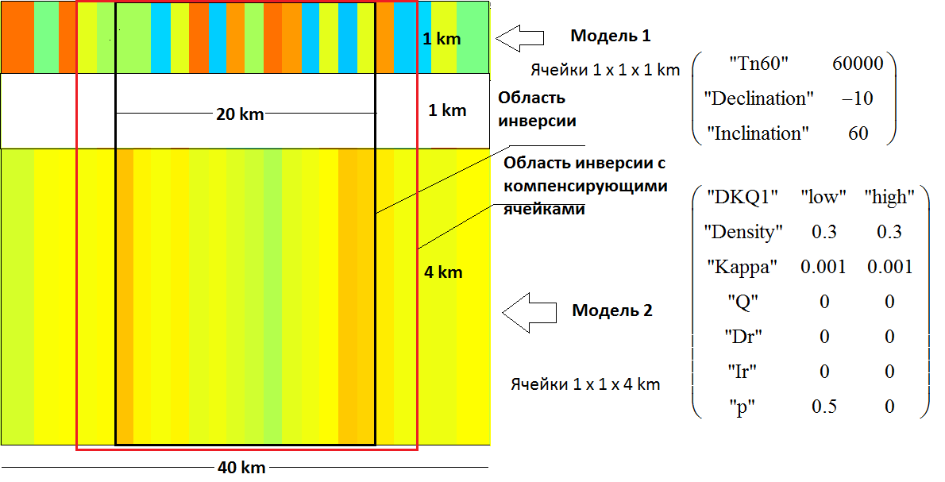
Модель ячеистого беспорядка для инверсии

Slide 25
Реализация модели в плане

Slide 26
Регуляризация в терминах SVD – анализа

Slide 27
Критерии, использованные для получения регуляризованных решений
Диаграмма Пикара – график зависимости
позволяет определить число членов сингулярного разложения, которые имеет смысл включить в решение.
DRP (Depth Resolution Plot) – позволяет определить до какой глубины мы можем реально инвертировать поле.
L – кривая позволяет подобрать параметр регуляризации, соответствующий данным.

Slide 29
Компенсация боковых источников

Slide 30
Компенсация боковых источников

Slide 31
Предварительная обработка данных для подавления высокочастотных помех и артефактов (эффекты профильности (levelling), дискретизации)

Slide 32
Последовательность инверсии гравимагнитных данных
Традиционная (снизу – вверх):
предварительное исключение регионального фона;
задание сетки;
решение обратной задачи.
Вероятные последствия: некорректность исключения фона; значительное влияние на результаты определения физических свойств ячеек локальных аномалий, связанных с верхними горизонтами среды.
Предлагаемая (сверху – вниз):
предварительное центрирование обращаемого поля;
задание сетки из двух слоев:
верхний – ячейки целевого горизонта
нижний – компенсирующий влияние неоднородностей нижней части разреза и региональный фон.
последовательное исключение из обращаемого поля найденных эффектов целевых горизонтов, т.е. определение физических свойств верхнего, затем нижележащего и т.д.

Slide 33
Интерпретация данных аэромагниторазведки (Тымпучиканский лицензионный участок)
ГНПП «Аэрогеофизика» результаты работ 2005-2008 гг.
Aэромагнитная съемка по сети ~ 10×500 м;
Аэрогравиметрическая съемка по сети ~ 900×500 м;
Аэрогаммаспектрометрическая съемка по сети ~ 900×500 м;
Высота полета ~ 300м

Slide 34
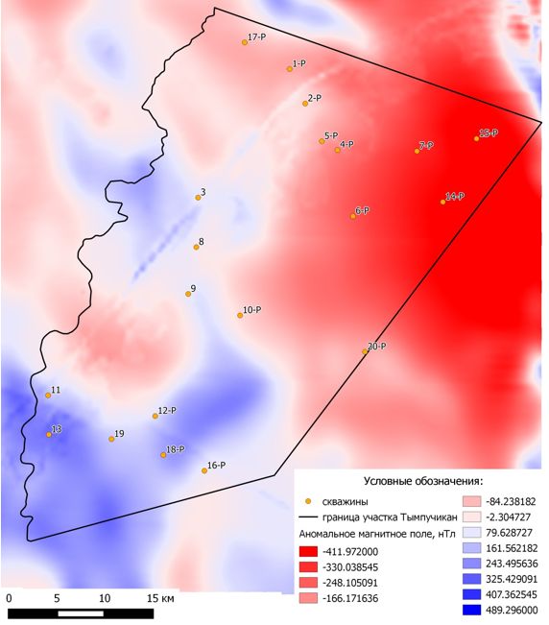
Магнитное поле
3D инверсия с определением составляющих вектора суммарной намагниченности.
Для определения распределения намагниченности на значительную глубину горизонтальный размер ячеек был принят 4000×4000 м, а по вертикали было проведено разбиение на три слоя: 0-2000; 2000-5000 и 5000-9500 м.

Slide 35
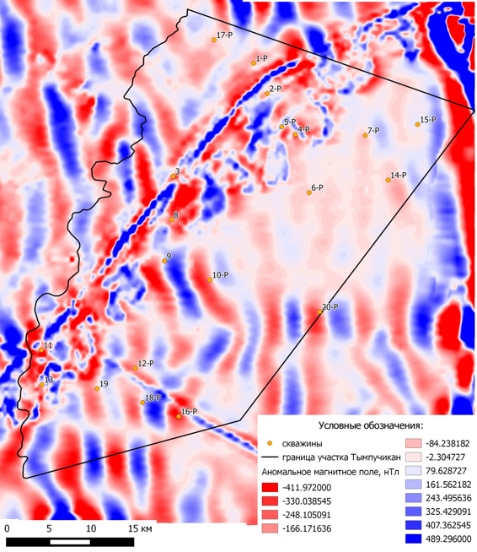
Магнитный эффект источников в диапазоне глубин 2000-9500 м
Магнитный эффект источников в диапазоне глубин 0-2000 м

Slide 36
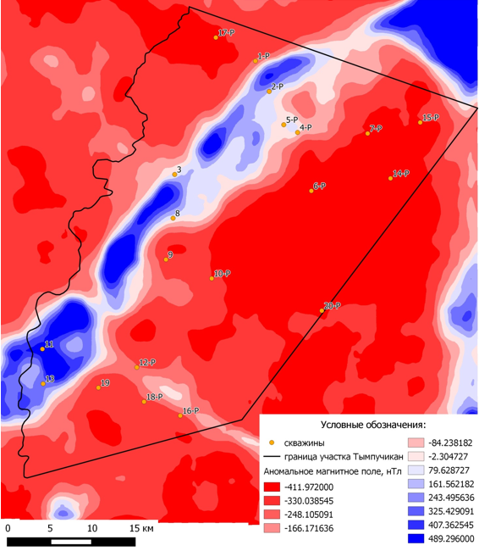
Выделение ФМГК «трапповой» составляющей
Робастный стандарт «трапповой» составляющей

Slide 37
Результаты предварительной обработки гравимагнитных данных (уч. Полигон)

Slide 38
Результаты последовательной инверсии гравимагнитных данных (уч. Полигон)

Slide 39
Благодарю за внимание!

